Slide 1
CENTRE DE TRANFUSION SANGUINE
Supervisé par: Dr Monthe Valery

Slide 2
Plan
Introduction
Contexte
Problématique
Solution
Etudes théorique
Etude de l’existant
Etude Comparatif
Conception
Méthodologie utilisée
Diagramme de cas d’utilisation et Description de cas d’utilisation
Diagramme de classe
Réalisation
Outils utilises (Langage)
Présentation de l’application
Conclusion

Slide 3
Contexte et Problème
IL s’agit de la transfusion sanguine dans les hôpitaux
Perte de temps pour obtenir une poche de sang
L’indisponibilité des poches de sang

Slide 4
Etude de l’existant
Après l’étude menée, on constate que les transfusions sanguines ne sont pas facilitées au Cameroun car lorsqu’un patient vient pour se faire demande de sang, il ne sait pas s’il y a du sang disponible ou s’il recevra du sang de cette banque de sang même s’il remplit toutes les conditions requises. Nous notons aussi que le système actuel n’est pas informatisé.
C’est dans cette logique nous avons initié la plateforme de centre de transfusion sanguine : qui se chargera de d’aider le patient dans la recherche du sans dans une banque de sang.

Slide 5
Etude Comparatif
Fonctionnalités | Centre de transfusion sanguine | Système en place
Demander le sang | Système | Manuel
Statistique sur une banque de sang | Système | Manuel
Statistique sur les banques de sang d’une région | Système | Manuel

Slide 6
Methodologie Utilisée
La methode agile scrum.

Slide 7
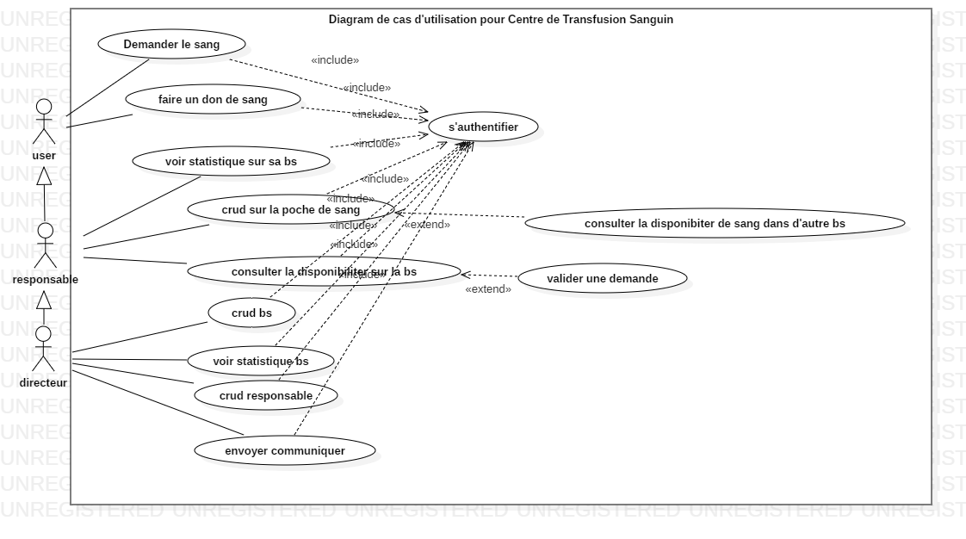
Diagramme de Cas d’utilisation

Slide 8
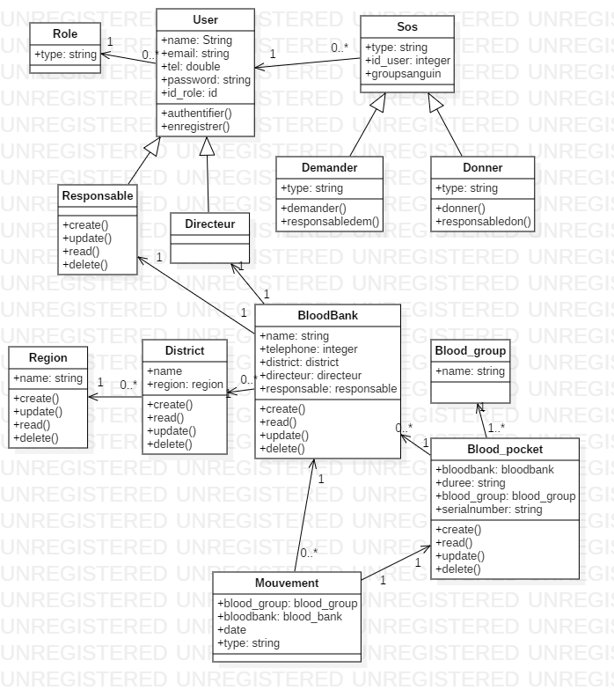
Diagramme de Classe

Slide 9
Realisation
Nous avons utilise le framework laravel pour mettre sur pied notre application et mysql pour la base de donées.

